Slide 1
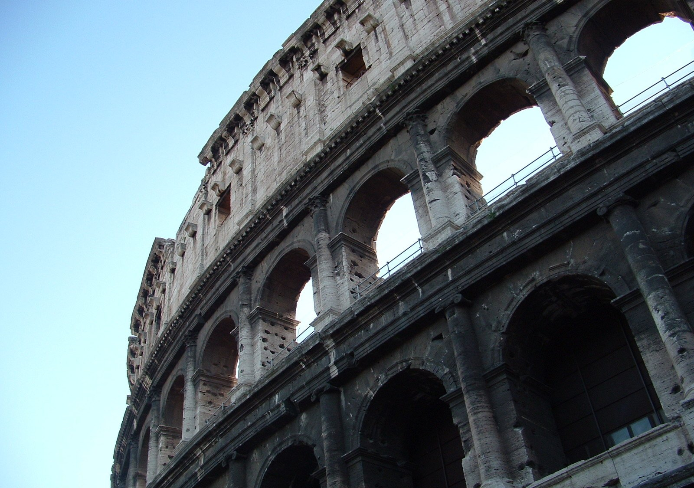
de Romeinen brief
studie 19
3 april 2022 Rotterdam

Slide 2
Romeinen 8
²⁴ Want in de hoop werden wij gered.
Maar hoop, die gezien wordt, is geen hoop;
want waarom zal iemand hopen op wat hij ziet?
²⁵ En indien wij hopen wat wij niet zien,
dan wachten wij af door verduren.
²⁶ En op dezelfde wijze komt ook de geest onze zwakheid te hulp,
want wij weten niet wat wij zullen bidden naar wat moet zijn,
maar de geest zelf pleit ten behoeve van onuitgesproken verzuchtingen.
²⁷ En Hij, die de harten doorzoekt, weet wat de gezindheid van de geest is, dat hij, in overeenstemming met God, pleit ten behoeve van heiligen.

Slide 3
Romeinen 8
²⁸ Wij weten nu, dat voor degenen die de God liefhebben
alles meewerkt ten goede,
voor degenen die in overeenstemming met [zijn] voornemen
geroepenen zijn.
²⁹ Want die Hij tevoren kende, bestemt Hij ook tevoren
tot gelijkvormigen van de afbeelding van zijn Zoon,
opdat Hij Eerstgeborene zou zijn onder vele broeders.
³⁰ En die Hij tevoren bestemt, dézen roept Hij ook,
en die Hij roept, dézen rechtvaardigt Hij ook;
en die Hij rechtvaardigt, dézen verheerlijkt Hij ook.

Slide 4
Romeinen 8
³¹ Wat zullen wij dan van deze dingen zeggen?
Als God voor ons is, wie is tegen ons?
terugkijkend op het voorgaande
wie/wat is tegen ons?

Slide 5
Romeinen 8
³² Hij, die zijn eigen Zoon niet spaart,
maar ten behoeve van ons allen overlevert,
hoe zal Hij ons, samen met Hem, ook niet alle dingen genadig geven?
in dit verband: overleveren om te sterven
niet altijd in NT: Gal.2:20; Efeze 5:2 en 25

Slide 6
Romeinen 8
³² Hij, die zijn eigen Zoon niet spaart,
maar ten behoeve van ons allen overlevert,
hoe zal Hij ons, samen met Hem, ook niet alle dingen genadig geven?
want wij zijn samen-lotbezitters van Christus! (:17)
Hij bestemt ons tevoren om gelijkvormig te worden aan het beeld van zijn Zoon, opdat Hij de Eerstgeborene zou zijn onder vele broeders (:29)
‘alle dingen’ = ta panta = het alles, het (heel)al =>

Slide 7
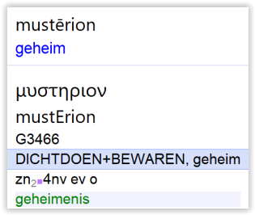
Efeze 1
⁸ (..) In alle wijsheid en verstandigheid
⁹ maakt Hij aan ons het geheim van zijn wil bekend,
naar zijn welbehagen, dat Hij Zich voornam in Hem.

Slide 8
Efeze 1
⁸ (..) In alle wijsheid en verstandigheid
⁹ maakt Hij aan ons het geheim van zijn wil bekend,
naar zijn welbehagen, dat Hij Zich voornam in Hem.

Slide 9
Efeze 1
¹⁰ [om] tot in het beheer van de volheid van de bestemde tijden,
het al, in de Christus samen te vatten,
zowel wat in de hemelen als wat op de aarde is.
oikonomian = ‘huishouding’ (vergl: economie)

Slide 10
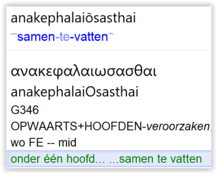
Efeze 1
¹⁰ [om] tot in het beheer van de volheid van de bestemde tijden,
het al, in de Christus samen te vatten,
zowel wat in de hemelen als wat op de aarde is.
‘het al’ = ta panta
hoe zal Hij ons, samen met Hem, ook niet alle dingen (ta panta) genadig geven? (Rom.8:32)

Slide 11
Efeze 1
¹⁰ [om] tot in het beheer van de volheid van de bestemde tijden,
het al, in de Christus samen te vatten,
zowel wat in de hemelen als wat op de aarde is.
Filippenzen 2
¹⁰ opdat in de naam van Jezus alle knie zich zou buigen van hemelsen en van aardsen en van onder-aardsen,
¹¹ en alle tong van harte zou belijden, dat Jezus Christus Heer is, tot heerlijkheid van God, de Vader.

Slide 12
Efeze 1
¹¹ In Hem, in wie ook wij door het lot te werpen, werden toebedeeld,
[wij] die tevoren bestemd worden,
naar het voornemen van Hem, die alles inwerkt naar de raad van zijn wil.
ingelijfd in Hem!

Slide 13
Efeze 1
¹¹ In Hem, in wie ook wij door het lot te werpen werden toebedeeld,
[wij] die tevoren bestemd worden,
naar het voornemen van Hem, die alles inwerkt naar de raad van zijn wil.
Efeze 1
⁵ Hij bestemt ons tevoren tot zoonstelling door Jezus Christus, tot in Hem.

Slide 14
Efeze 1
¹¹ In Hem, in wie ook wij door het lot te werpen werden toebedeeld,
[wij] die tevoren bestemd worden,
naar het voornemen van Hem, die alles inwerkt naar de raad van zijn wil.
Romeinen 8
²⁹ Want die Hij tevoren kende, bestemt Hij ook tevoren tot gelijkvormigen van de afbeelding van zijn Zoon, opdat Hij Eerstgeborene zou zijn onder vele broeders.
³⁰ En die Hij tevoren bestemt, dézen roept Hij ook, en die Hij roept, dézen rechtvaardigt Hij ook; en die Hij rechtvaardigt, dézen verheerlijkt Hij ook.

Slide 15
Romeinen 8
³² Hij, die zijn eigen Zoon niet spaart,
maar ten behoeve van ons allen overlevert,
hoe zal Hij ons, samen met Hem, ook niet alle dingen genadig geven?
³³ Wie zal uitverkorenen van God aanklagen? God, die rechtvaardigt?
of: God is het die rechtvaardigt
‘tevoren gekend en tevoren bestemd’ (:29)
= ‘het uitverkiezend voornemen van God’ (9:11)

Slide 16
Romeinen 8
³⁴ Wie zal veroordelen?
Christus Jezus, die stierf en veel meer, die werd opgewekt, die ook
aan de rechterhand van God is en die ook ten behoeve van ons pleit?
Hij stierf voor ons en werd opgewekt om ons leven te geven
Daarom verhoogt God Hem ook uitermate, en begunstigt Hij Hem met de Naam boven alle naam… (Fil.2:9)

Slide 17
Romeinen 8
³⁵ Wat zal ons scheiden van de liefde van God, die in Christus Jezus is? Verdrukking, of benauwdheid, of vervolging, of honger, of naaktheid, of gevaar, of het zwaard?
verdrukking = druk van buiten
benauwdheid = beklemdheid die van binnen wordt ervaren
vervolging = achterna gezeten worden
honger = geen eten
naaktheid = geen kleding
gevaar = bedreiging (van leven)
zwaard = dood

Slide 18
Romeinen 8
³⁶ Zoals geschreven staat: Wegens u worden wij de gehele dag ter dood gebracht, wij worden gerekend als schapen voor de slachting.
citaat uit Psalm 44:
Israël door God verworpen (:10)
Israël verstrooid onder de natiën (:12,15)
“Waarom slaapt u, Heer?” (:24)
God verbergt Zijn aangezicht voor hen (:25)
daarna zal God Zijn volk verlossen (:27)

Slide 19
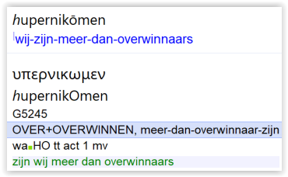
Romeinen 8
³⁷ Maar in al deze dingen zijn wij meer dan overwinnaars
door Hem, die ons liefheeft.
in al deze dingen => het wordt ons niet bespaard
‘de dingen’ van vers 35
wij delen in Zijn overwinning!

Slide 20
Romeinen 8
³⁸ Want ik ben ervan overtuigd, dat noch dood noch leven, noch boodschappers noch overheden, noch de nu bestaande dingen noch de aanstaande dingen, noch machten,
³⁹ noch hoogte noch diepte, noch enig ander schepsel ons zal kunnen scheiden van de liefde van God, in Christus Jezus, onze Heer.

Slide 21
Romeinen 8
³⁸ Want ik ben ervan overtuigd, dat noch dood noch leven, noch boodschappers noch overheden, noch de nu bestaande dingen noch toekomende dingen, noch machten,
³⁹ noch hoogte noch diepte, noch enig ander schepsel ons zal kunnen scheiden van de liefde van God, in Christus Jezus, onze Heer.

Slide 22
Romeinen 8
³⁸ Want ik ben ervan overtuigd, dat noch dood noch leven, noch boodschappers noch overheden, noch de nu bestaande dingen noch toekomende dingen, noch machten,
³⁹ noch hoogte noch diepte, noch enig ander schepsel ons zal kunnen scheiden van de liefde van God, in Christus Jezus, onze Heer.
de opsomming uit vers 35 wordt aangevuld en uitgebreid
contrasten, zoals dood en leven
onzienlijke dingen, zoals boodschappers (engelen)
zij, die boven ons staan: overheden
enz.
niets kan ons scheiden van Zijn liefde!

Slide 23
Romeinen 8
³⁸ Want ik ben ervan overtuigd, dat noch dood noch leven, noch boodschappers noch overheden, noch de nu bestaande dingen noch toekomende dingen, noch machten,
³⁹ noch hoogte noch diepte, noch enig ander schepsel ons zal kunnen scheiden van de liefde van God, in Christus Jezus, onze Heer.
de liefde faalt nooit (1 Kor.13:8)
de liefde van God, in Christus Jezus onze Heer =>
God echter bewijst zijn liefde voor ons, dat Christus stierf voor ons, toen wij nog zondaars waren (Rom. 5:8)

